Slide 1
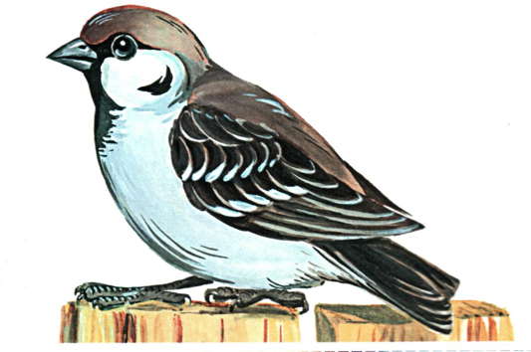
Зимующие птицы
Автор презентации: Фёдорова Алиме Мубарекшевна, воспитатель МДОУ «ЦРР-детский сад № 17 «Ладушки» г Вольска Саратовской области»

Slide 2
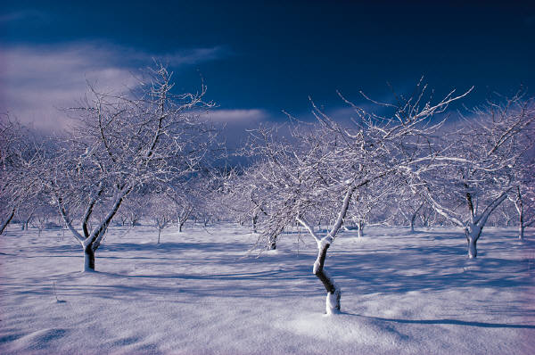

Slide 3
Не все птицы улетают на зиму
в тёплые края. Те, которые проводят зиму с нами называются
зимующими.
Отгадайте загадки и вы узнаете названия этих птиц.

Slide 4
ВОРОБЕЙ живёт повсюду, кроме Севера
Маленький мальчишка
В сером ярмячишке
По дворам шныряет,
Крошки собирает.

Slide 5
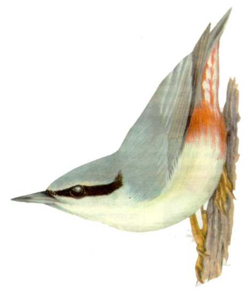
Тащит в дупла лип упорно
Жёлуди, орехи, зёрна,
Как заправский кладовщик
Бойкий…………………..ямщик.
ПОПОЛЗЕНЬ умеет передвигаться по стволам вниз головой. Осенью запасает корм.

Slide 6
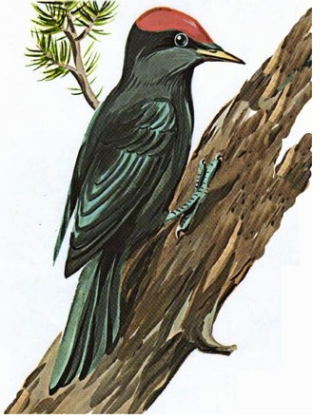
ДЯТЕЛ питается насекомыми , которых с помощью клюва добывает из-под коры деревьев.
В лесу под щебет, звон и свист
Стучит лесной Телеграфист:
«Здорово, дрозд приятель!»
И ставит подпись…………………

Slide 7
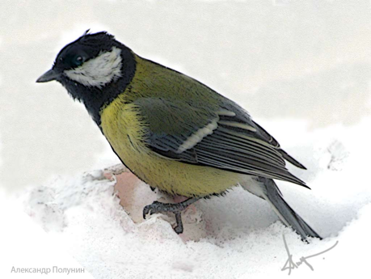
СИНИЦА-ловкая птичка, уничтожает вредителей не только летом, но и зимой.
Спинкою зеленовата,
Животиком желтовата
Шапочка чёрненькая ,
И полоской шарфик.

Slide 8
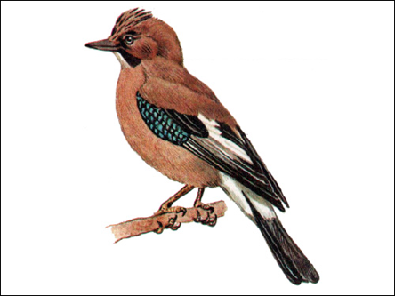
СОЙКА –очень нарядная птица. У встревоженной сойки на голове поднимается хохолок. Питается желудями и орехами, спрятанными с осени.
Синих крылышек красу
Разглядеть нельзя в лесу,
По сучкам порхает бойко
С резким хриплым криком.
Кто же это?

Slide 9
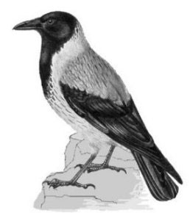
ВОРОНА-крупная птица. Если вороны сидят на верхушках деревьев- будет мороз.
Кар! Кар! Кар!-
Кричит плутовка.
Ну и ловкая воровка!
Все блестящие вещицы
Очень любит эта птица!
И она вам всем знакома,
Как зовут её?

Slide 10
Игра «Третий лишний»
ЗИМУЮЩИЕ
ПЕРЕЛЁТНЫЕ
ГРАЧ
СОЙКА
ВОРОНА
ЦАПЛЯ
ЛАСТОЧКА
ПОПОЛЗЕНЬ

Slide 11
Игра «Третий лишний»
ЗИМУЮЩИЕ
ПЕРЕЛЁТНЫЕ
СТРИЖ
ДЯТЕЛ
СИНИЦА
УТКА
СКВОРЕЦ
ВОРОБЕЙ

Slide 12
КАКИЕ ПТИЧЬИ СЕКРЕТЫ ВЫ УЗНАЛИ?
1. Почему птицы улетают ?
Зимой не смогли бы прокормиться.
2. Как птицы узнают о приближении зимы?
Птицы замечают, что дни становятся короче.
3. Почему некоторые птицы не улетают зимой?
Они могут и зимой найти себе корм.
Некоторые птицы делают запасы с осени.

Slide 13
Список используемых источников:
1. http://www.artap.ru/animal/animal26.jpg
2. http://www.artap.ru/animal/animal26.jpg
3. http://www.bio.vsu.ru/oriolus/ris43.jpg
4. http://ru.wikipedia.org/
5. http://puzzles.amparlius.ru/new/rdl_child.asp?id=183&a=0
6. http://www.kinder-sad.ru/zagadki/o-ptichkach
7.http://www.xrest.ru/images/collection/00616/981/original.jpg

